Slide 1
Code Audit
Entwicklung interaktiver Systeme
Deborah Gäb – Team 5
Wintersemester 2016 - 2017

Slide 2
Inhaltsverzeichnis
Mein Projektidee
Use Case
Klassendiagramm
Anwendungslogik Client
Anwendungslogik Server

Slide 3
Meine Projektidee
Ein System, dass einen Besucher im Freizeitpark unterstützt.
Durch Angabe von die Wartezeiten, News Blog und Parkplan mit Routenbestimmung, GPS-Ortung, Ort markieren.

Slide 4
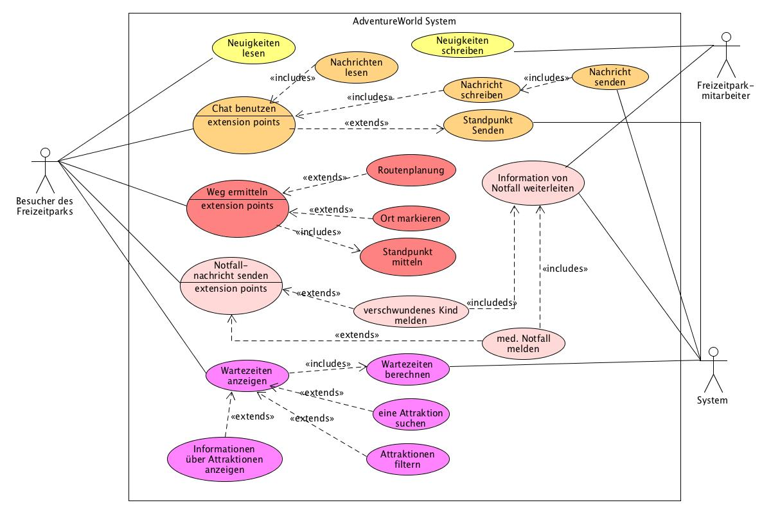
Use Case

Slide 5
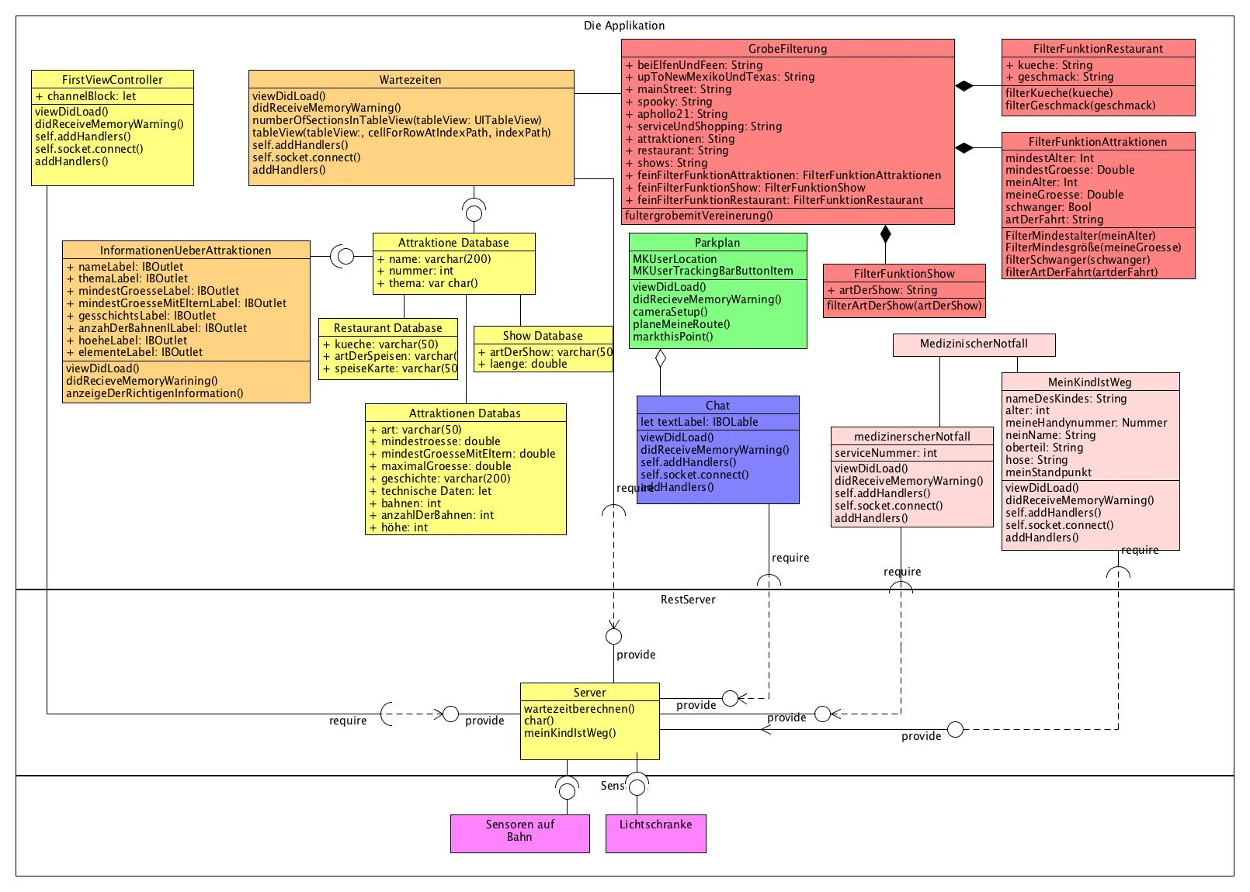
Klassendiagramm

Slide 6
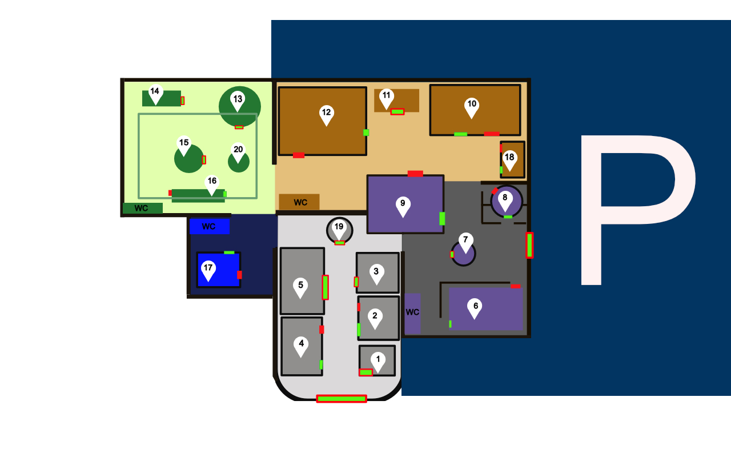
Anwendungs- logik Client
15
12
14
13
11
16
20
24
10
17
25
9
8
24
6
19
21
18
27
3
5
Schritt Auswahl der Wunsch Attraktionen
Schritt: Eliminierung der nicht aus gesuchten Attraktionen und der dazugehörigen Kanten.
Schritt: Berechnung des Weges
7
23
2
4
1
21

Slide 7
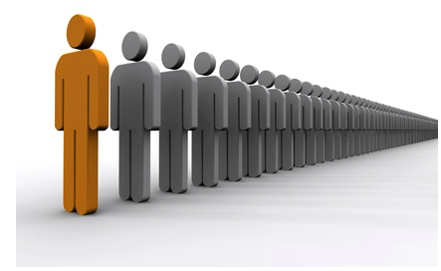
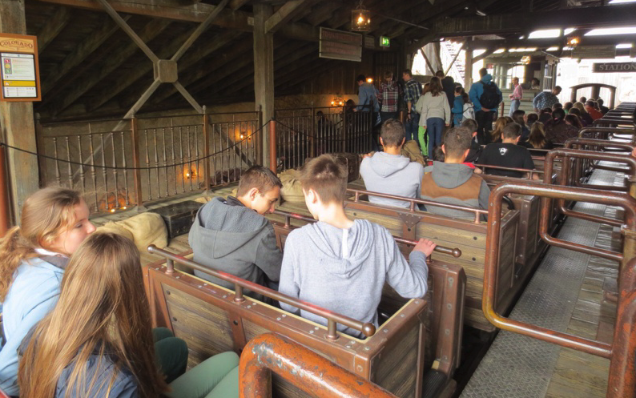
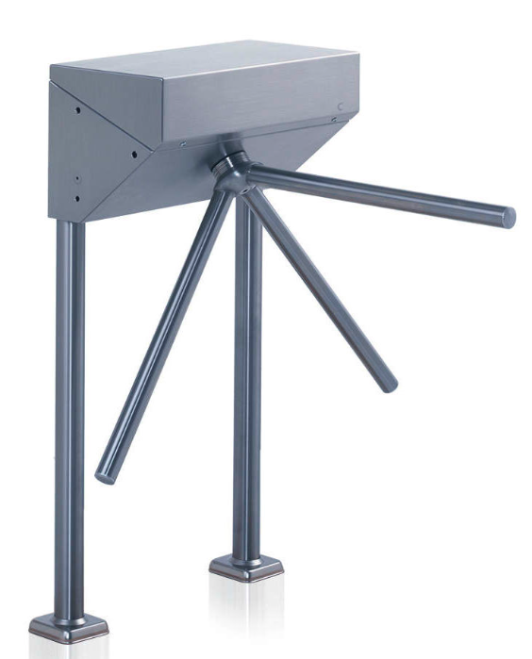
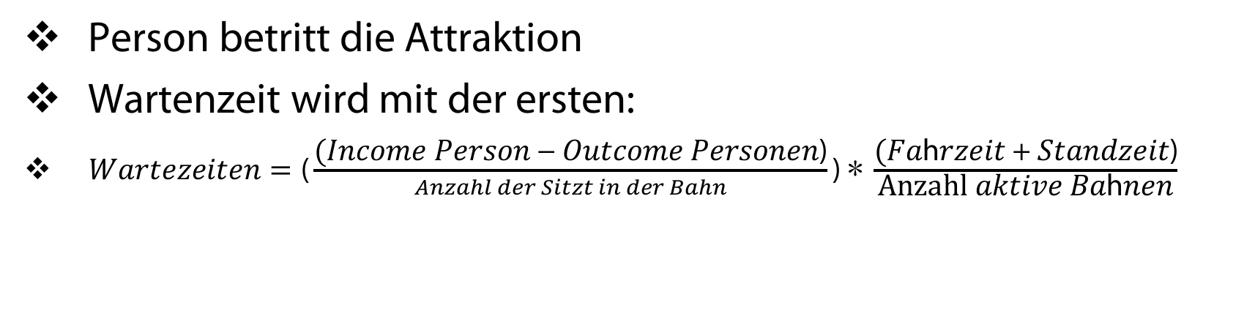
Anwendungslogik Server - Wartezeit berechnen an Attraktionen mit mehreren Bahnen
Person betritt die Attraktion
Wartenzeit wird mit der ersten:
$Wartezeiten=\text{(}\frac{\text{(}\text{Income} \text{Person}\text{ − }\text{Outcome} \text{Personen}\text{)}}{Anzahl der Sitzt in der Bahn}\text{) ∗ }\frac{\text{(}\text{Fa}\text{h}\text{rzeit}\text{ + }\text{Standzeit}\text{)}}{\text{Anzahl} \text{aktive} \text{Ba}\text{h}\text{nen}}$
Eingang
Ausgang
Notes:
(

Slide 8
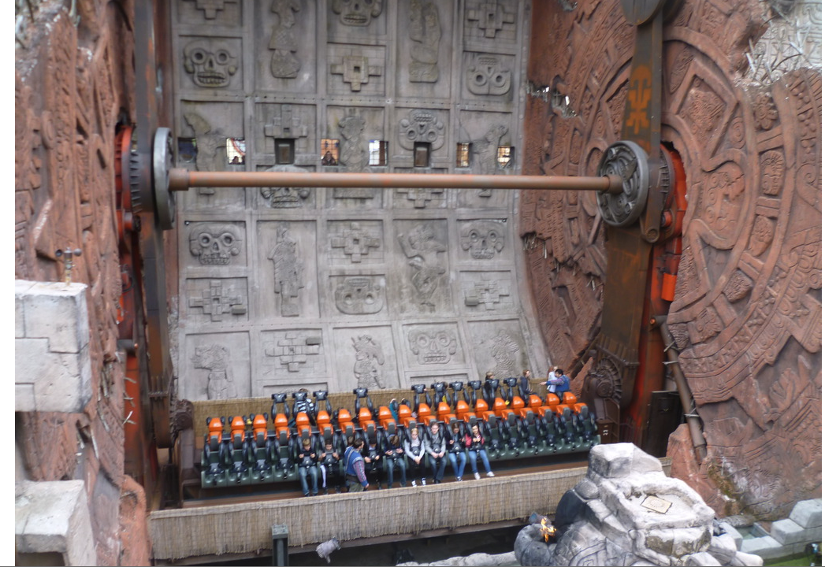
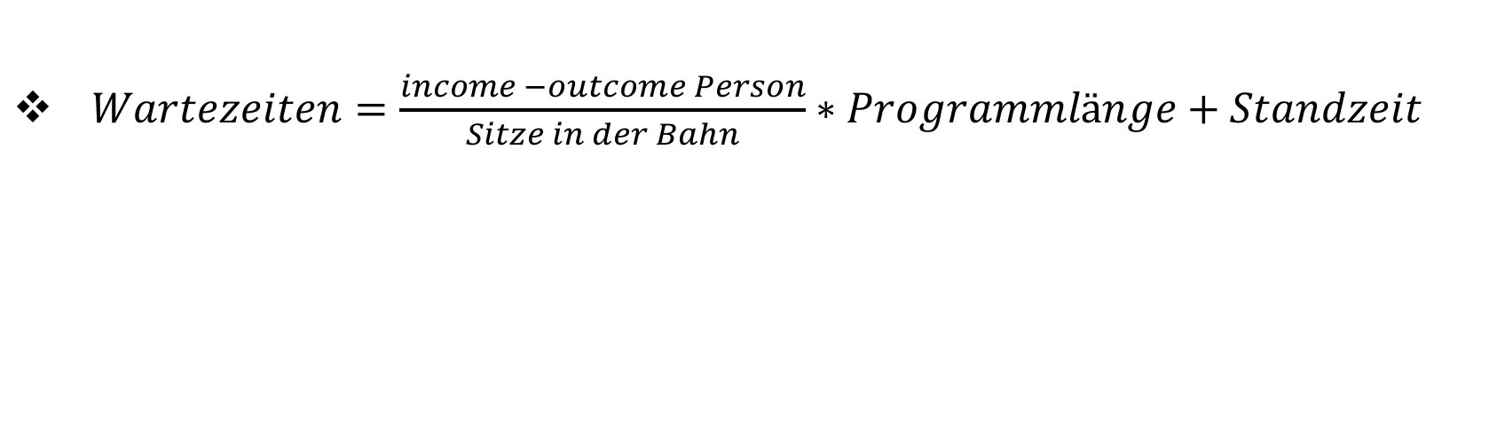
Anwendungslogik Server - Wartezeit berechnen an Attraktionen mit mehreren Programm
$Wartezeiten=\frac{income −outcome Person}{Sitze in der Bahn}∗Programmlänge+Standzeit$

Slide 9

Vielen Dank für Ihr Interesse
$$y=\frac{\ln\left(\frac{x}{m}−sa\right)}{r^{2}}$$

Slide 10
Quellen
http://img.archiexpo.de/images_ae/photo-g/49399-5297653.jpg Drehkreuze
http://blog.webalytics.de/wp-content/uploads/2010/11/Fotolia_18687012_XS.jpg Warteschlage
https://www.coasterfriends.de/forum/attachments/eure-tripreports-unsere-freude/181214d1369292403-lekker-achtbaane-4-phantasialand-img_0221.jpg Wartebereich im Colorade Express
https://media.holidaycheck.com/data/urlaubsbilder/images/41/1158094241.jpg Talocan

